Slide 1
Fotogrametria
Definicion: Fotogrametria eshte definuar si nje shkence mbledhjes –marrjes së informacionit gjeometrik (3D koordinata) te objekteve nga fotografite.
Objektivat: Te dhenat 3D te pikave tokesore mund te jene te percaktuara, te rujtuara si informacione digjitale (DEM) ose te prodhuara si harta digjitale ose te linjes.
Fjala fotogrametri ka kuptimin:
PHOTo-drite
GRAm- shkrim/shkruaj
METRY - matje
Fotogrammetria është arti dhe shkenca që përfshin zbulimin, identifikimin, klasifikimin, përcaktimin dhe analizën e veçorive dhe fenomeneve të sipërfaqes së tokës duke përdorur imazhe të marra nga platformat tokësore, ajrore-avionësh dhe satelitore të pajisura me sensorë fotografikë dhe jo-fotografikë duke përdorur vizuelë dhe kompjuterikë. teknikat e asistuara të interpretimit

Slide 2
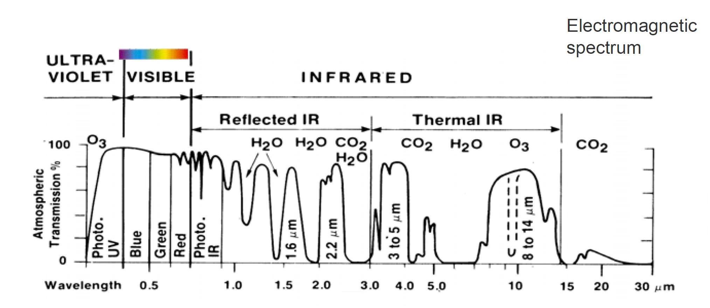
Fotogrametria vs Hulumtime nga largesit
Ne te kaluaren:
Fotogrametria: vetëm imazhe nga rajoni i dukshëm dhe afër rrezeve infra të kuqe të spektrit elektromagnetik-
Hulumtime nga largesit: vetëm imazhe satelitore
Sot- Bashkim i të dy fushave (të cilat ishin te ndara më parë).

Slide 3
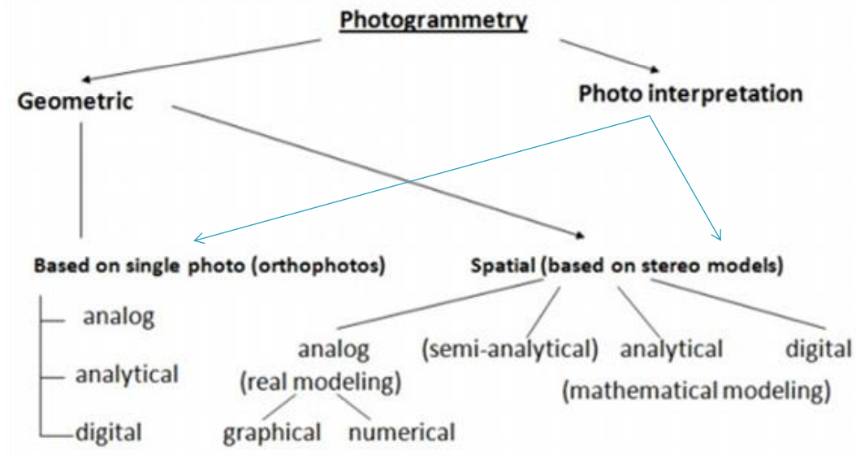
Tipet e fotogrametrise
Tipet e fotogrametrise jane metrike dhe jo metrike

Slide 4
Avantazhet dhe disavantazhet e fotogrametrise?

Slide 5
Avantazhet dhe disavantazhet e fotogrametrise
Avantazhet e fotogrametrise:
Metoda e pozicionimit pa kontakt te drejtperdrejte
Mund te marrim te dhena/imazhe per nje numer te madh te pikave ne te njejten kohe
Mund te arkivojme imazhet per dokumentim. Keto mund te perdoren me vone per qellime te ndryshme
Ofron te dhena me saktesi te larte
Fotografite e perfituara ofrojne nje regjistrim te perhershem te terrenit ekzistues ne kohen kur eshte bere fotografimi.
Fotografite mund të përdoren për të përcjellë informacion tek publiku i gjerë dhe agjencitë lokale.
Fotografite mund te perdoren per qelime te shumta, si psh. zbuim, projektim paraprak, mjedisor dhe perpilim te hartave
Hartat topografike dhe DTM-i I zonave të mëdha mund të realizohen relativisht shpejt dhe me një kosto më të ulët ne raport me metodat e rilevimeve tokesore
Fotogrammetria mund të përdoret në vende që janëe vështirë ose e pamundur për te kryer matje direkte me metoda terrestike.

Slide 6
Avantazhet dhe disavantazhet e fotogrametrise
Disanvantazhet e fotogrametrise:
Kushtet sezonale klimatike, duke përfshirë motin, bimësia dhe hijet mund të ndikojnë si në marrjene fotografive ashtu edhe ne arritjen e rezulucionit dhe cilesine e te dhenave
Saktësia e përgjithshme varet nga cilësia e kamerës dhe nga lartësia e fluturimit
Identifikimi i veçorive planimetrike mund të jetë i vështirë ose i pamundur
Shërbimet nëntokësore nuk mund të maten ose te mund te identifikohen
Paarritshmeria e marrjes se te dhenave nen re dhe nen ura.

Slide 7
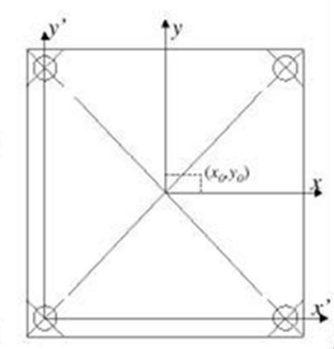
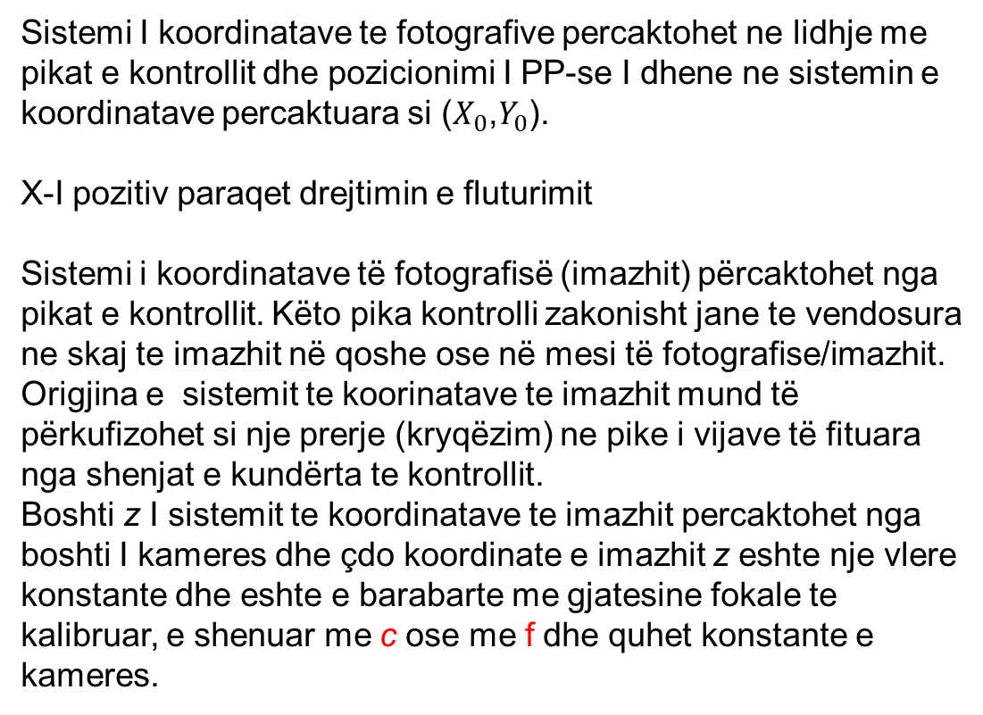
Sistemi i koordinatave 2D të fotografive
Sistemi I koordinatave te fotografive percaktohet ne lidhje me pikat e kontrollit dhe pozicionimi I PP-se I dhene ne sistemin e koordinatave percaktuara si ($X_{0}$,$Y_{0}$).
X-I pozitiv paraqet drejtimin e fluturimit
Sistemi i koordinatave të fotografisë (imazhit) përcaktohet nga pikat e kontrollit. Këto pika kontrolli zakonisht jane te vendosura ne skaj te imazhit në qoshe ose në mesi të fotografise/imazhit.
Origjina e sistemit te koorinatave te imazhit mund të përkufizohet si nje prerje (kryqëzim) ne pike i vijave të fituara nga shenjat e kundërta te kontrollit.
Boshti z I sistemit te koordinatave te imazhit percaktohet nga boshti I kameres dhe çdo koordinate e imazhit z eshte nje vlere konstante dhe eshte e barabarte me gjatesine fokale te kalibruar, e shenuar me c ose me f dhe quhet konstante e kameres.

Slide 8
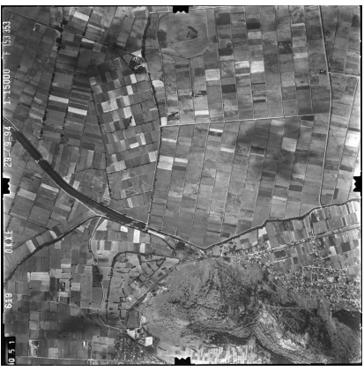
Pikat e kontrollit
Per percaktimin e pozicionit te pikave nevojiten se paku 4 ose 8 pika kontrolluese

Slide 9
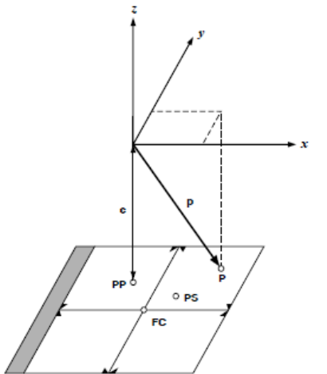
Sistemi i koordinatave 3D të fotografive
Sistemi I koordinatave 3D te fotografive: X, Y, Z; me qender perspective si origjina e sistemit
X-paraqet drejtimin e fluturimit
FC- Qendra e pikave te kontrollit
PP-pikat kryesore
PS-pikat e simetrise
c- gjatesia fokale e kalibruar
p- vektorit I imazhit

Slide 10
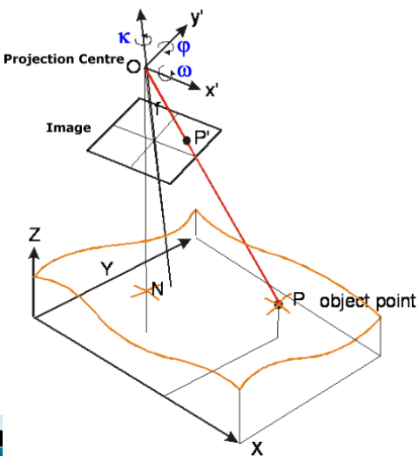
Sistemi i koordinatave të fotografise & objektit
x’, y’, z’ - Sistemi i koordinatave të fotografise
X, Y, Z - Sistemi i koordinatave të objektit (kartezian)

Slide 11
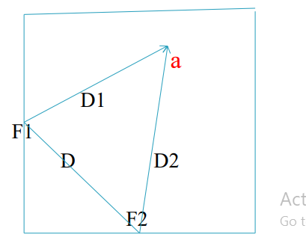
Sistemi i koordinatave të matjeve
Matjet direkte perdorin nje shkalle te thjeshte:
Koordinatat e pikave mund te maten ne menyre lineare nga pikat e kontrollit dhe te llogaritjen nga prerja e drejtezave (kryqezim i drejtezave), e quajtuar metoda trilative.
Jane dhene koordinatat e pikave F1 dhe F2
Jane matur D1 dhe D2
Jane llogaritur D dhe kendet F1 dhe F2
Ne fund jane llogaritur koordinatat e pikes se panjohur a duke perdorur metoden e prerjeve (kryqezimit te drejtzave).

Slide 12
ESE – pikat e kontrollit dhe rendesia e piksel-ve

